Slide 1


Образовательная программа
ПРИКЛАДНАЯ ЭТИКА
  Направление 47.03.02 «Прикладная этика»
  бакалавриат

Slide 2
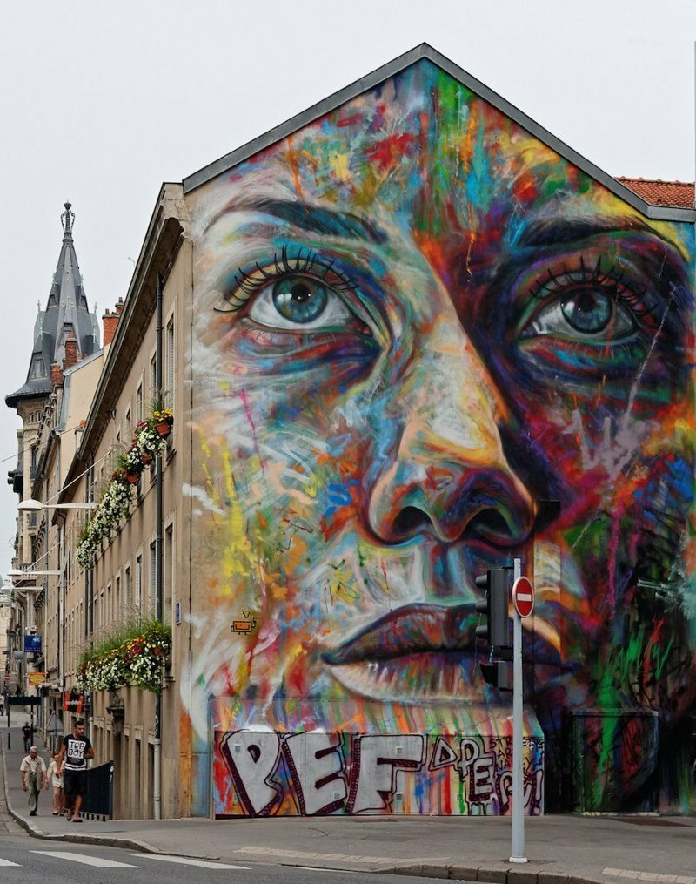
Общие сведения
Прикладная этика – новое направление подготовки, которое отвечает на запросы динамично развивающегося общества.
Подготовка осуществляется всего в трех университетах России. УрФУ – один из них и первый за пределами Москвы и Санкт-Петербурга.
Деятельность прикладного этика ориентирована на работу с людьми и требует комплексной социально-гуманитарной подготовки.

Slide 3
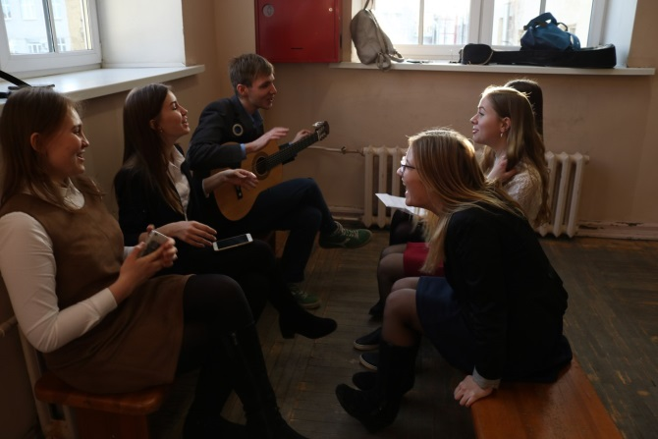
В чём ценность программы?
Вам нравится живое общение? Вы хотели бы научиться проводить ценностные тренинги, интерактивные игры, социально-гуманитарные исследования?
Вас манят тайны человеческих отношений: моральные дилеммы, смыслы поступков, нравственные основы межличностных отношений, причины ценностных конфликтов и способы их разрешения?
Вы хотите заниматься интересным и полезным делом, получая достойное вознаграждение и зная, что для Вас всегда найдется работа?
«Прикладная этика – это Ваш выбор!»

Slide 4
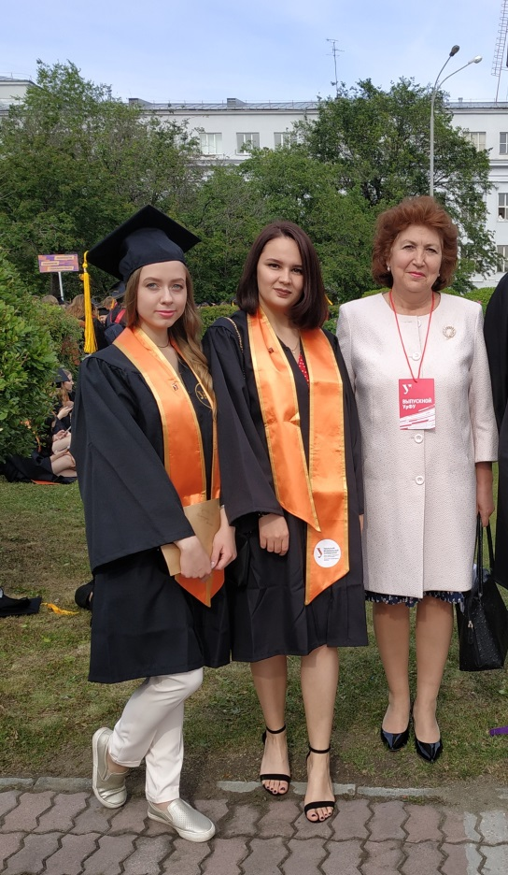
Ключевые особенности программы
Прикладная этика – это уникальное направление для тех, кто стремится получить фундаментальное образование в перспективном междисциплинарном пространстве на грани этики, экономики и права.
Бакалавр прикладной этики – это специалист в области:
социального проектирования и морально-правового регулирования,
деловой этики и корпоративного управления,
этического сопровождения бизнеса и культуры предпринимательства.

Slide 5
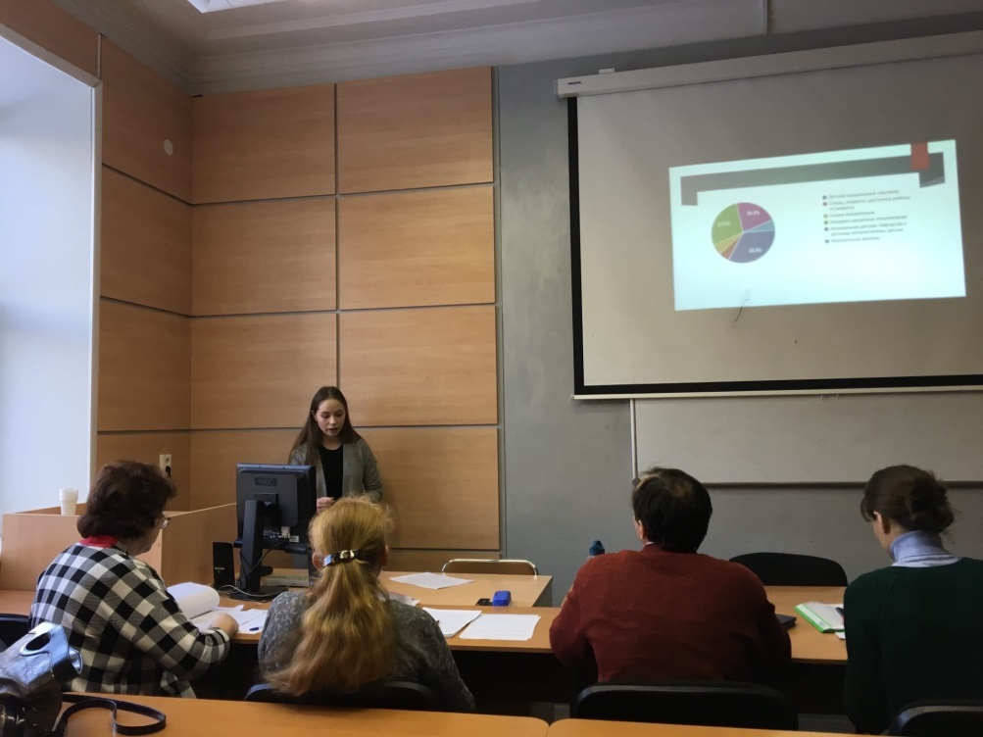
Ключевые особенности программы
Прикладная этика – это:
способ гуманизации человеческих отношений и взаимодействий;
инструмент управления людьми;
проектирование и внедрение корпоративной культуры;
этическое сопровождение бизнеса;
формирование партнерских отношений;
форма обучения и тренинга.

Slide 6
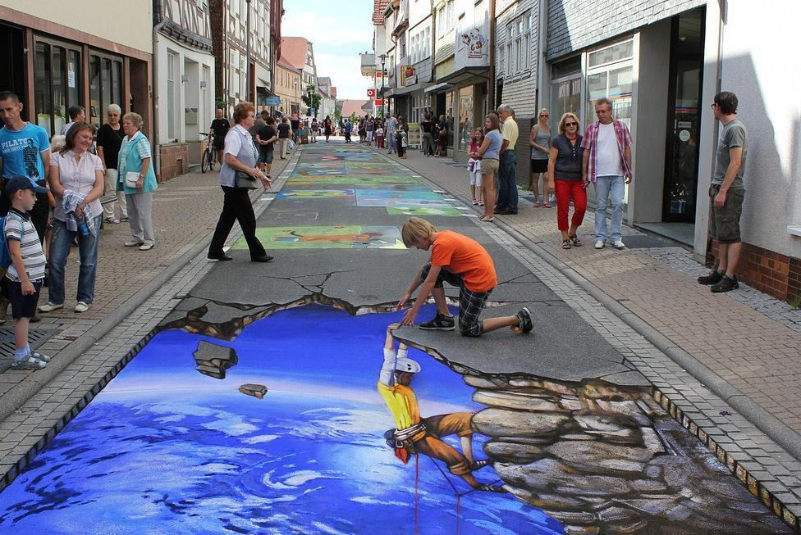
Ключевые особенности программы
Программа ориентирует выпускников на:
активное освоение и внедрение новых гуманитарных технологий,
на изменение нравственной культуры и повышение уровня нравственных отношений в различных областях человеческой деятельности и сферах общественной жизни.
Она включает в себя дисциплины, благодаря которым студенты осваивают традиции классического гуманитарного знания, приобретая при этом навыки и умения, позволяющие применять полученные знания на практике.

Slide 7
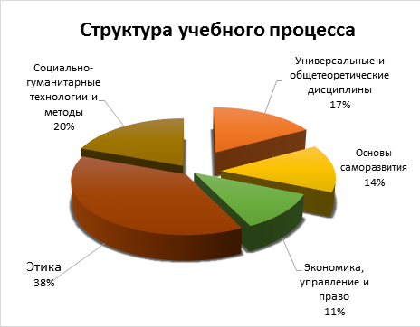
Содержание образовательной программы
В учебном процессе широко используются активные и интерактивные формы (работа в команде, деловые и ролевые игры, тренинги и др.), мастер-классы специалистов с целью формирования профессиональных навыков обучающихся.

Slide 8
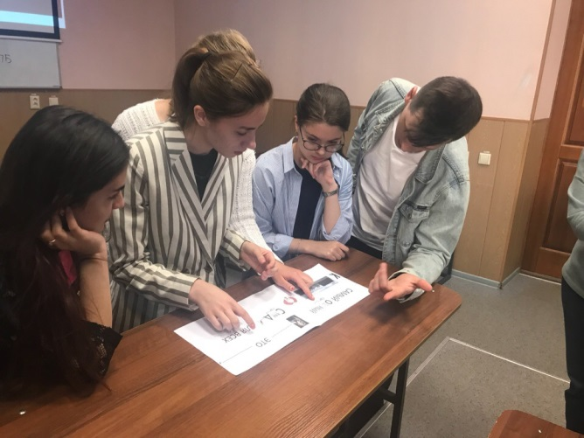
ПРАКТИКИ
Особенностью программы является практико-ориентированность процесса обучения.
Увеличенный объем производственных практик дает возможность:
последовательно овладеть необходимым уровнем квалификации,
включится в производственный процесс без дополнительного переобучения.

Slide 9
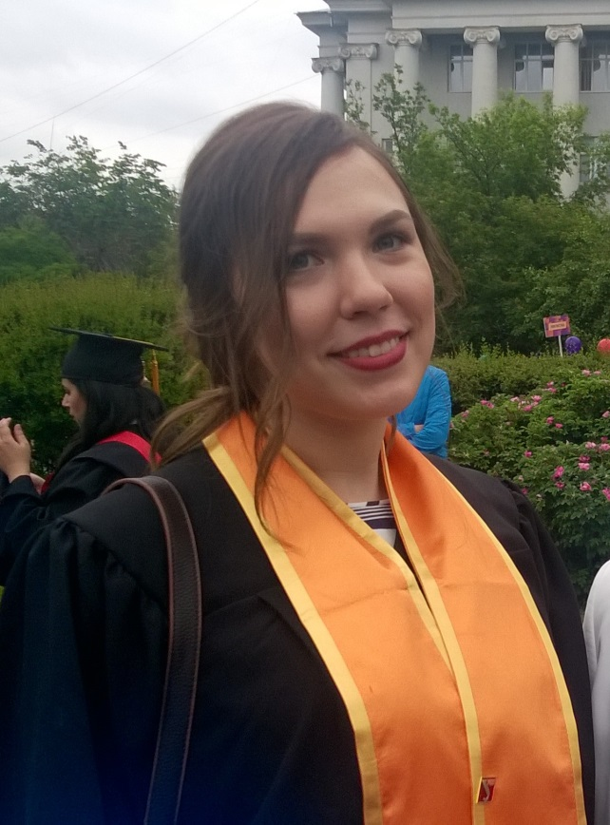
Кем работают наши выпускники
Специалисты по прикладной этике требуются для урегулирования морально-нравственных проблем в различных областях жизни и деятельности людей.
Потребность в таких специалистах возрастает с каждым годом.

Slide 10

Кем работают наши выпускники
Этический консультант.
Сотрудник этического комитета или этической комиссии .
Преподаватель этических и социально-гуманитарных дисциплин.
Менеджер по развитию корпоративной культуры.
Специалист по внутренним коммуникациям.
Уполномоченный по этике компании.
Специалист отдела HRD.
Менеджер по КСО.
Бизнес-ассистент.
Подробнее здесь: https://programs.edu.urfu.ru/ru/10155/professions/

Slide 11
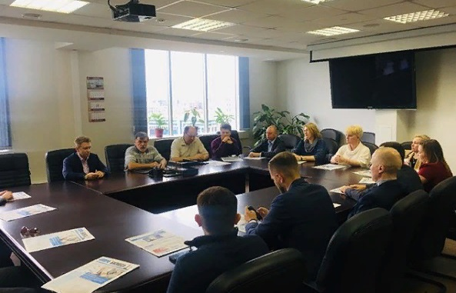
Партнеры и работодатели
НП "Союз малого и среднего бизнеса Свердловской области";
ООО «Сайнсфайлз»;
ООО «ЕВМ Урал»;
СМК «АСТРАМЕД-МС» (АО);
МБОУ Гимназия № 5 г. Екатеринбурга;
ООО «Международный центр консалтинга и аудита»;
АО «Производственная фирма „СКБ Контур“».

Slide 12
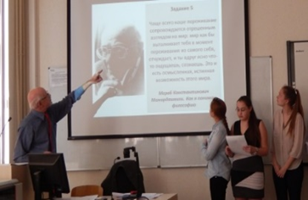
Наши мероприятия
Региональная научно-практическая конференция школьников и студентов по обществознанию и прикладной этике https://philos-urgi.urfu.ru/ru/events/8469/
Клуб философского кино «Кинософия». Группа в ВК: https://vk.com/kinosofia_club.
Учебно-исследовательская лаборатория прикладной этики.

Slide 13

НАШИ ПРОЕКТЫ
Система этического регулирования: социальные сети как инновационный инструмент прикладного этика (Шарипова Аделина, Детский центр "Малыш и Карлсон").
Конкуренция как форма социального конфликта: этический аспект (Красилова Полина, АН «Auroom»).
Нравственный климат трудового коллектива: технологии этического управления (Кугушева Ирина, ООО «Априори-Недвижимость»).

Slide 14
Поступление
Формы обучения и количество мест:
  Очная форма
  Бюджет: 10
  Внебюджет: 40
Стоимость обучения
Очная форма
  До 130 баллов – 148 100 рублей
  От 130 до 211 баллов – 140 500 рублей
  211 баллов и более – 112 400 рублей
Минимальные баллы ЕГЭ 2020:
  История: 40
  Обществознание: 44
  Русский язык: 40

Slide 15

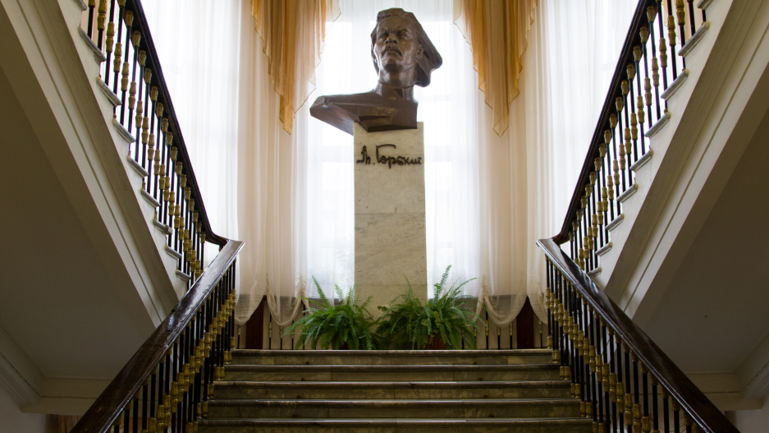
КАФЕДРА ФИЛОСОФИИ: контакты
Мы в социальных сетях:
Тел. (343) 389-97-51.
Руководитель образовательной программы:
к.ф.н., Медведев Вячеслав Альбертович.
Эл. почта mvamet@yandex.ru
Зав. кафедрой: почетный работник высшего образования, к.ф.н.,
Цепелева Надежда Петровна.
Адрес: УрФУ, УГИ, пр. Ленина, 51, ауд. 421.
https://vk.com/appliedethics_urfu
https://vk.com/applied_ethics_urfu

